Slide 1
Jupyter Notebook 특정 디렉토리 설정
정도윤(2022.04.16)
이 문서는 나눔글꼴로 작성되었습니다. 다운받기

Slide 2
목차
1. Jupyter Notebook - 특정 디렉토리 설정
Jupyter Notebook의 초기 디렉토리를 특정 디렉토리로 변경하는 방법을 소개한다.

Slide 3
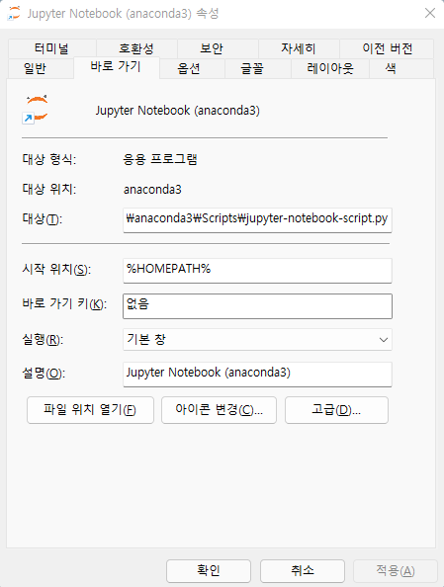
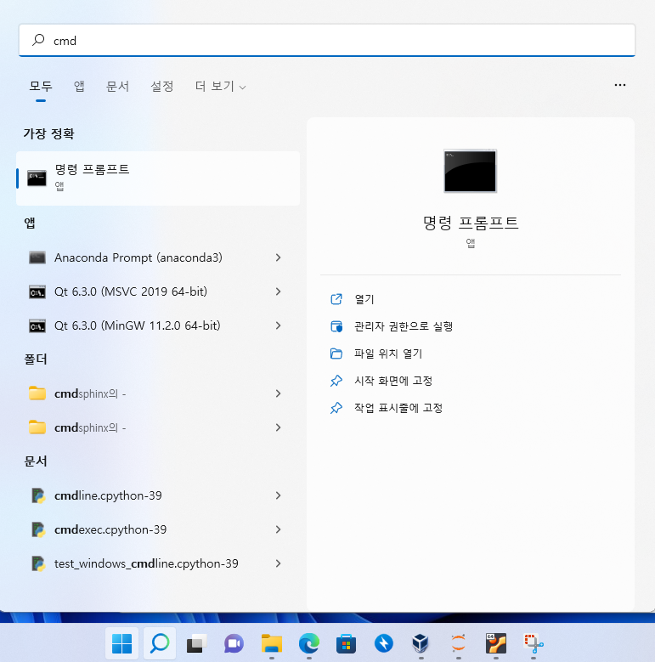
1. Jupyter Notebook - 특정 디렉토리 설정
* OS: Ubuntu Server 20.04
# sudo apt install -y bind9 bind9utils bind9-doc dnsutils

Slide 4
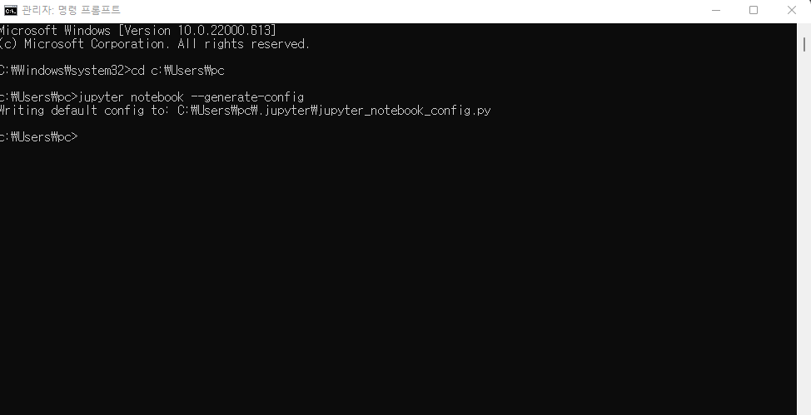
1. Jupyter Notebook - 특정 디렉토리 설정

Slide 5
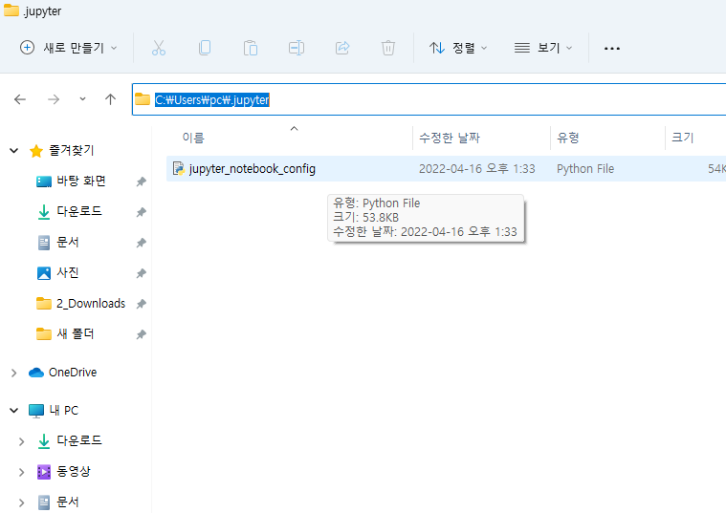
1. Jupyter Notebook - 특정 디렉토리 설정

Slide 6
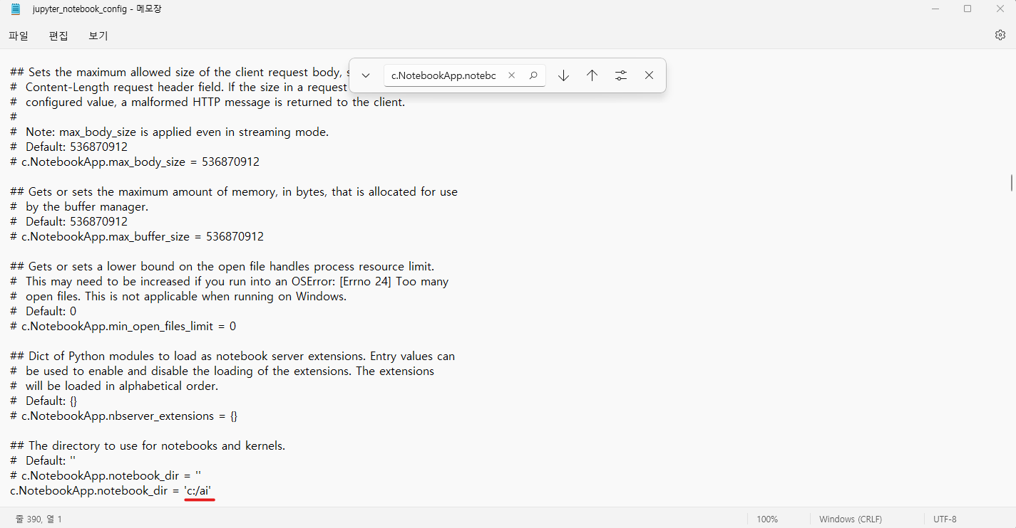
1. Jupyter Notebook - 특정 디렉토리 설정

